Slide 1



Slide 2

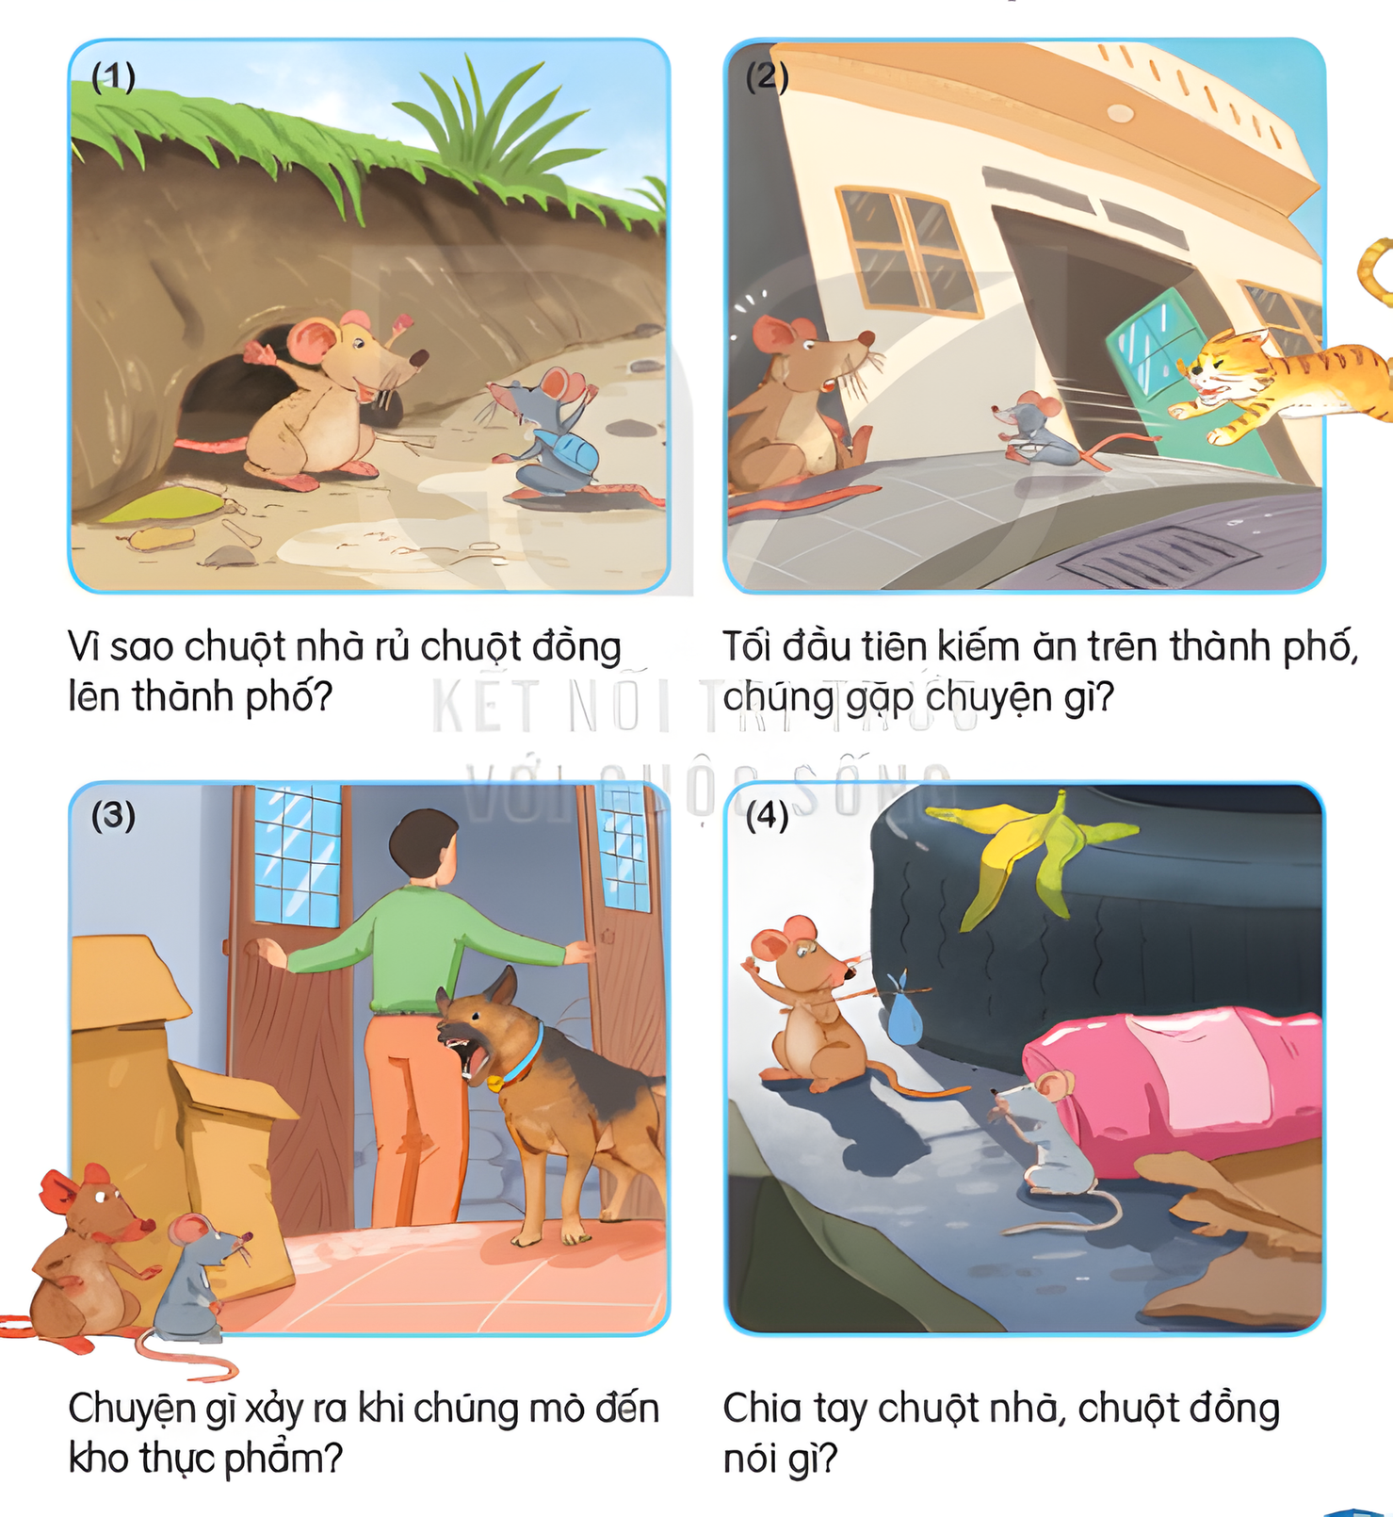

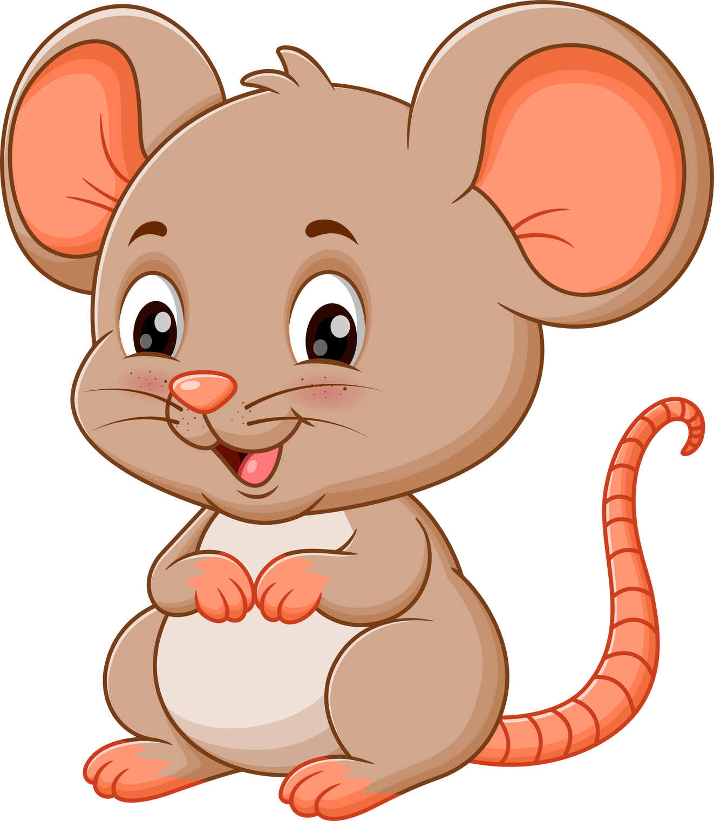

3
Kể chuyện
Nghe kể

Slide 3
3
Kể chuyện

Slide 4
3
Kể chuyện

Slide 5
3
Kể chuyện
Khi chuột nhà lên thành phố chơi, chuột đồng đã thết đãi chuột nhà những gì?
Khi chuột nhà lên thành phố, chuột đồng đã mời chuột nhà những thân cây đã khô, những củ quả vẹo vọ.

Slide 6
3
Kể chuyện
Vì sao chuột nhà rủ chuột đồng lên thành phố?
Chuột nhà rủ chuột đồng lên thành phố vì thấy thức ăn ở quê không sạch sẽ và ngon như ở thành phố.

Slide 7
3
Kể chuyện
Tối đầu tiên đi kiếm ăn trên thành phố, chúng gặp phải chuyện gì?
Chúng bị một con mèo rượt theo.

Slide 8
3
Kể chuyện
Thất bại ở trong lần đầu tiên kiếm ăn, chuột nhà đã an ủi chuột đồng như thế nào?
Chuột nhà an ủi: Thua keo này, ta bày keo khác. Ta sẽ đi lối khác kiếm ăn.

Slide 9
3
Kể chuyện
Chuyện gì đã xảy ra khi chuột nhà và chuột đồng mò đến kho thực phẩm?
Khi mò đến kho thực phẩm, hai chú chuột lại gặp phải một con chó dữ dằn mà chủ nhà dẫn tới.

Slide 10
3
Kể chuyện
Sau rất nhiều chuyện xảy ra, chuột đồng đã quyết định làm gì?
Chuột đồng đã thu xếp hành lí và chia tay chuột nhà.

Slide 11
3
Kể chuyện
Chia tay chuột nhà, chuột đồng nói gì
Chia tay chuột nhà, chuột đồng nói thà về quê ăn những thứ thức ăn do chính mình làm ra còn hơn. Ở thành phố đồ ăn ngon nhưng không phải của mình.

Slide 12
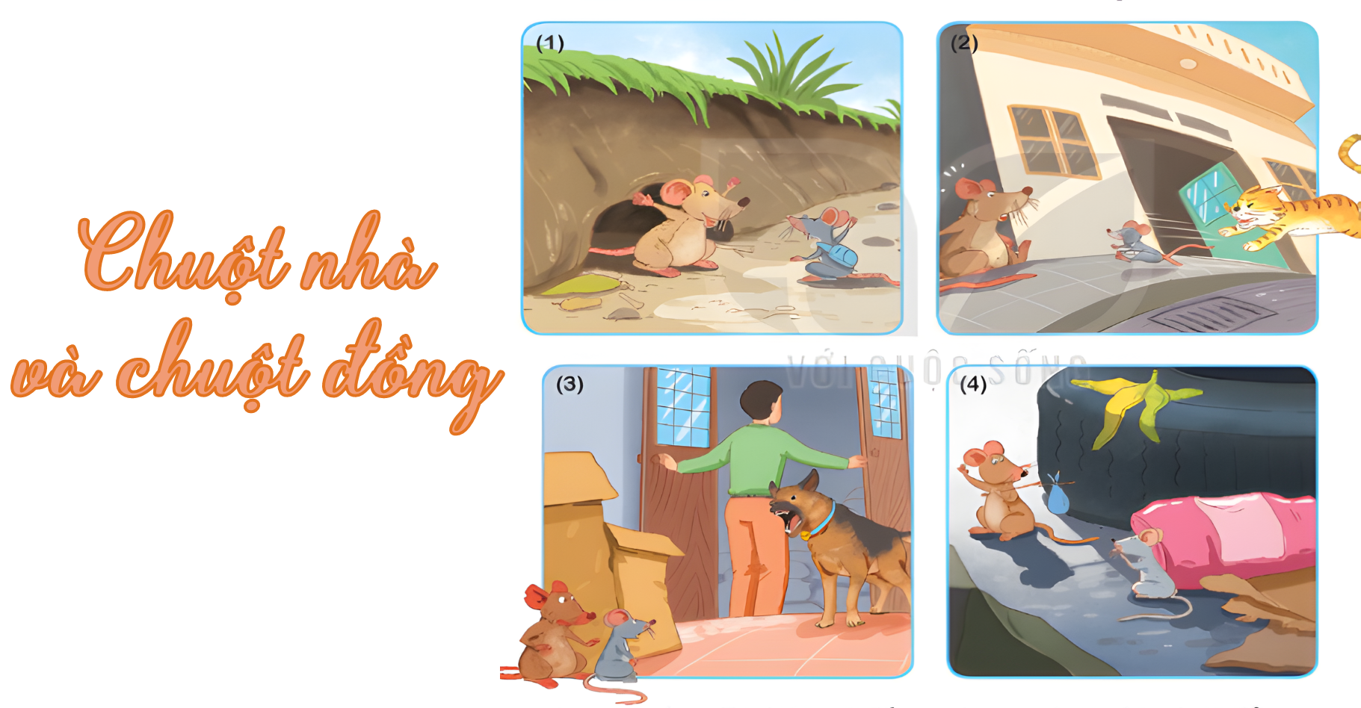
3
Kể chuyện
Kể chuyện theo tranh

Slide 13

3
Kể chuyện
Kể lại
câu chuyện

Slide 14
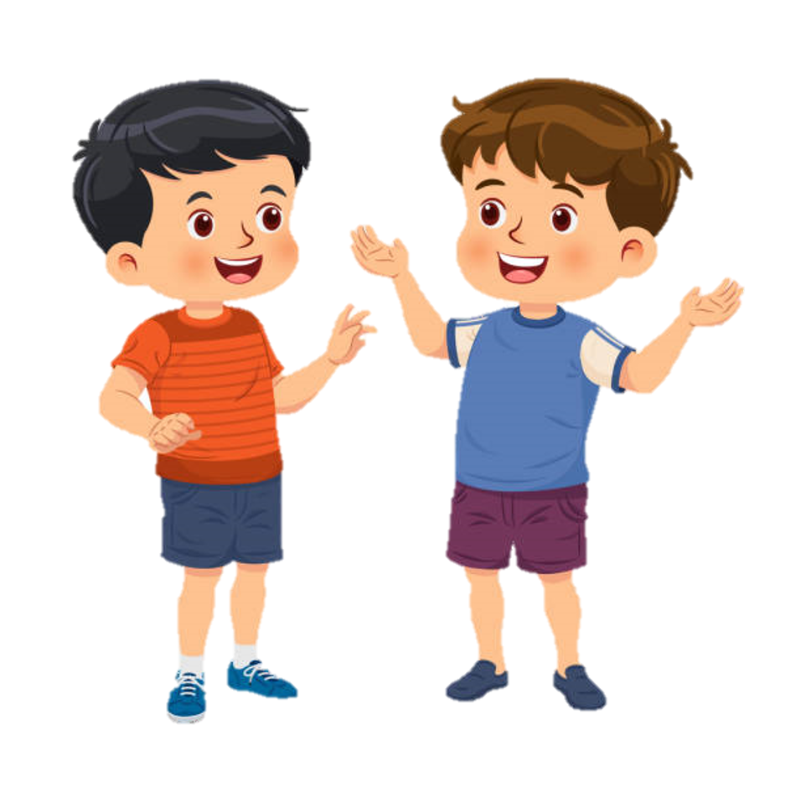

3
Kể chuyện
Đóng vai kể lại câu chuyện
Thi kể chuyện

Slide 15

Tiêu chí
Kể đúng nội dung
Biết kể theo trình tự, lời kể rõ ràng, dễ hiểu
Giọng kể tự nhiên, thể hiện cảm xúc nhân vật
Tự tin, biết nhìn khán giả, có cử chỉ phù hợp

Slide 16
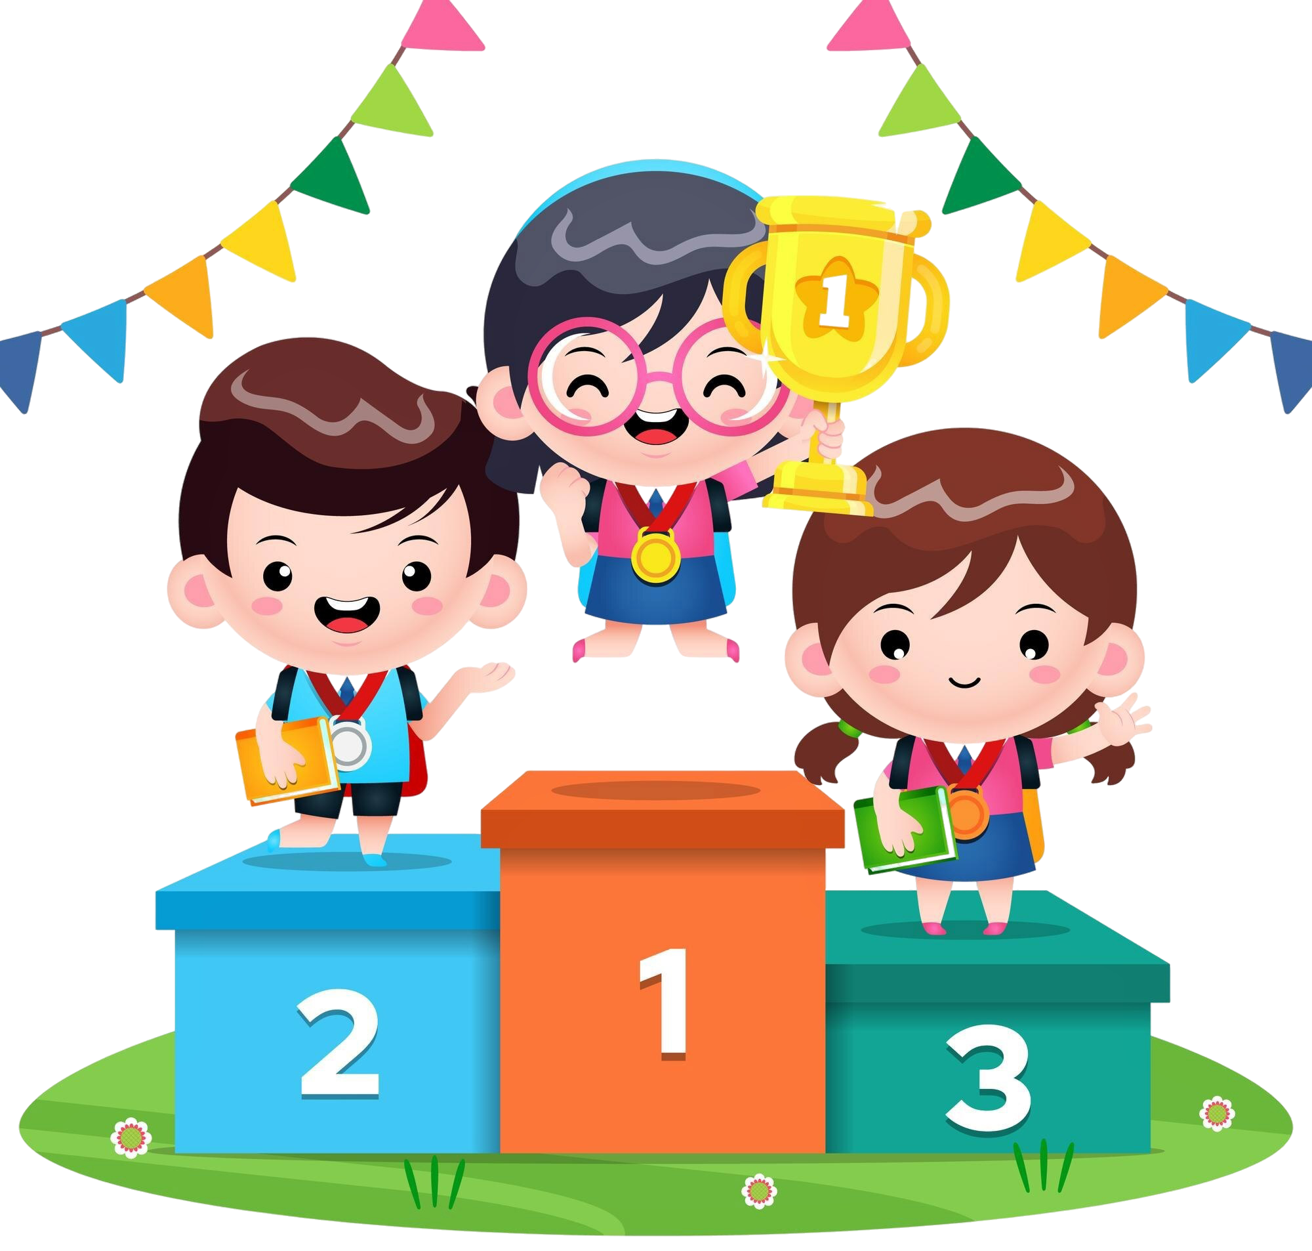
Bình
chọn
nhóm
kể
chuyện
hay

Slide 17


Kể câu chuyện Chuột nhà và chuột đồng
Đọc lại bài
Chuẩn bị bài 71

Slide 18


